Slide 1
디지털신호처리연구실(DSPL)
dspl.ewha.ac.kr
DSPL

Slide 2
연구실에 오면 매일 뵙게 될 교수님
교수님에 대해
Ph.D in Electrical Engineering and Computer Science: Systems, The University of Michigan, Ann Arbor, USA. M.S. in Control and Instrumentation Engineering, Seoul National University, Seoul, Korea. B.S. in Control and Instrumentation Engineering, Seoul National University, Seoul, Korea.
수학 증명 , 코딩
김정태 교수님
과제 내주기
jtkim@ewha.ac.kr
맛있는 회식 하기
유머
DSPL

Slide 3
연구 분야
영상 개선 및 복원
의료 영상(CT, MRI) 처리,
light-field 영상 복원
딥러닝 기반 머신비전
반도체 및 폰카메라 등의 불량 검사,
디스플레이 패널 검사,
지폐 감별
신호 처리
통계적 신호 검출 및 추정,
레이더 신호 처리
DSPL

Slide 4
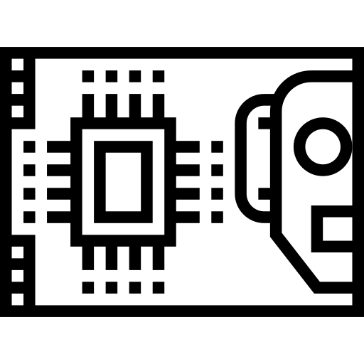
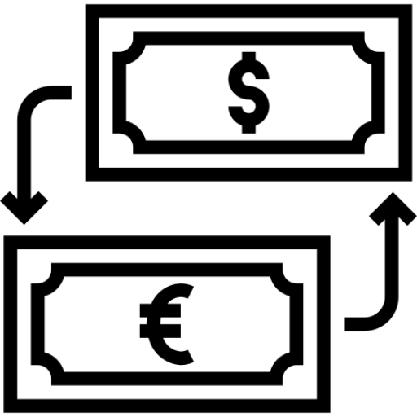
진행 과제
레이더 신호 처리
폰 카메라 검사
객체 위치 추정,
호흡 감지
폰 카메라 불량 검출 자동화
PCB , 반도체 검사
지폐 권종 인식
PCB 기판 및 반도체 웨이퍼 불량 검출 자동화
위폐 진폐 감별,
권종 구분
연구실에서 더 많은 연구 같이 해보고 싶지 않나요? ^^
자 그럼 이제 하나하나 자세히 봅시다!
눈을 크게 뜨고 관심 연구를 찾아보아요~
DSPL

Slide 5
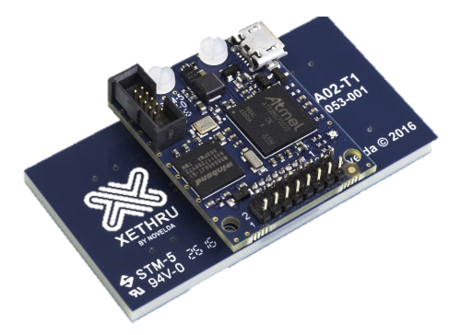
레이더
UWB (Ultra Wide Band) Radar 는 뭔가요?
높은 투과성, 저전력, 소형화 등의 장점이 있어 주목 받고 있는 차세대 센서. 광대역 주파수를 사용함으로써 간섭이 적다는 특징도 있어요.
어디에 응용될 수 있을까요?
차량 탑승객의 호흡을 감지하여 인원과 위치 추정하기,
독거 노인 위험 감지하기, 애완동물과 사람 구분하여 검출하기
지금 하고 있는 연구는?
다중 센서를 이용하여 움직이는 객체의 위치 추정하는 방법을 연구해요.
레이더 특성을 반영한 시스템을 모델링 하고, 통계적 신호처리 기법을 통해 노이즈와 배경 신호를 제거해요.
DSPL

Slide 6
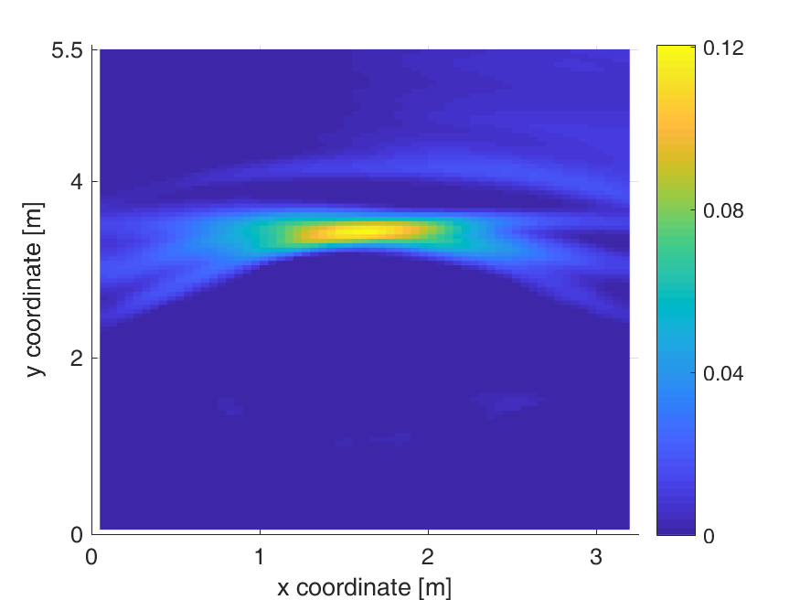
레이더 영상
DSPL

Slide 7
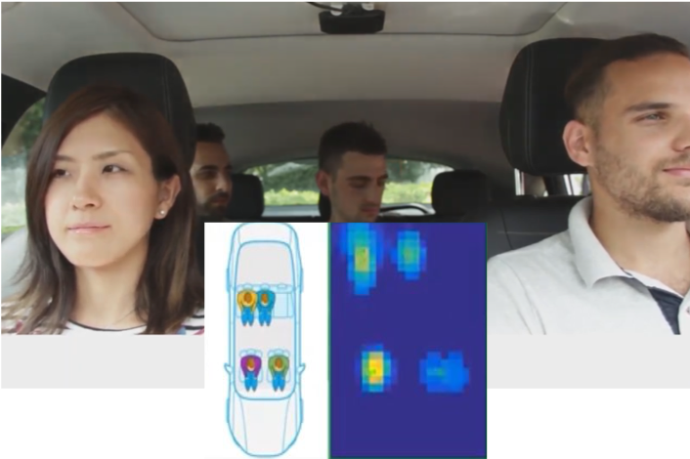
레이더
차량 내 탑승객 모니터링
탑승객의 호흡 신호를 모니터링 하여 인원과 위치를 추정
어떤 기술이 필요할까요?
호흡 신호가 차체에 부딪혀 되돌아오는 indirect path 신호를 제거 할 수 있는 통계적 신호 처리 방법
지금 하고 있는 연구는?
생체 신호 검출을 기반으로 영상화 할 수 있는 기법을 연구 중이에요.
DSPL

Slide 8
레이더
사람의 호흡과 다른 물체의 움직임 구분하기
사람의 호흡고 비슷한 주파수로 움직이는 물체의 움직임은 주파수 분석 방법만으로는 구분하기 어려울 때가 많아요.
어떤 기술이 필요할까요?
머신러닝을 이용하여 사람의 호흡을 구분해내요.
지금 하고 있는 연구는?
머신러닝 모델을 학습시켜서 선풍기의 움직임, 바람에 흔들리는 커튼, 사람 수 등을 구분하는 연구를 하고 있어요.
DSPL

Slide 9
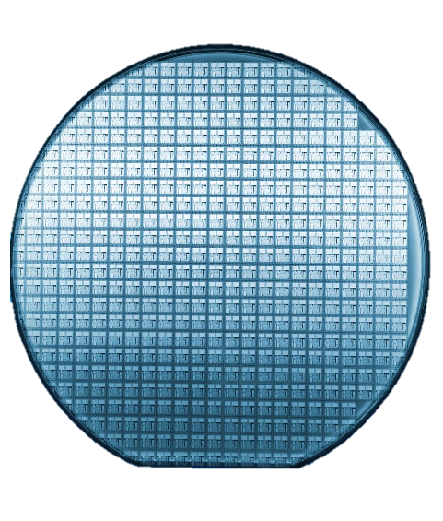
PCB , 반도체 웨이퍼 검사
PCB 란? 반도체 웨이퍼란?
전자회로, 반도체공학 시간에 배워봅시다^_^
반도체 웨이퍼 불량 검사 알고리즘 개발
딥러닝 기반 알고리즘을 통해 사람이 수동으로 하고 있는 반도체 웨이퍼의 불량 검사를 자동화 하는 연구를 진행중이에요.
고속 고성능 검사
GPU 기반 CUDA 를 이용하여 병렬 처리 알고리즘을 개발해요.
DSPL

Slide 10
지폐 인식
← 무엇이 위조 지폐일까요~?
위폐 진폐 감별
위조 지폐를 진짜 지폐와 구별하는 알고리즘을 이용하여 은행 등에서 사용할 수 있게 해요.
DSPL

Slide 11
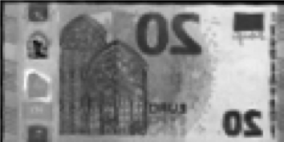
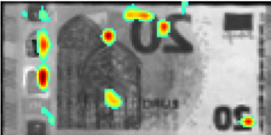
지폐 인식
지폐 권종 분류
지폐가 어느 국가권인지 , 얼마짜리인지 분류하는 일이에요.
딥러닝 시각화를 이용한 설명 가능한 알고리즘 구현
Grad-Cam 이라는 방법을 이용하여 딥러닝 알고리즘이 지폐의 어느 부분을 보고 지폐를 분류하였는지 알 수 있게 해요.
DSPL

Slide 12
지폐 인식
임베디드 GPU 보드 사용
소형 임베디드 GPU 보드를 이용하여 고속으로 처리를 가능하게 해요.
무려 10ms 안에 위폐 감별과 권종 인식 완료!
DSPL

Slide 13
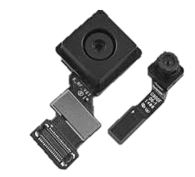
폰 카메라 검사
폰 카메라에는 어떤 불량이 생길 수 있나요?
카메라 제조 공정 중에 생기는 스크래치, 이물 삽입, 얼룩 등으로 인한 불량이 있어요. 또한, 렌즈의 빛 번짐도 생길 수 있어요.
연구실에서는 어떤 방법으로 검사를 하나요?
머신 비전 카메라로 촬영한 카메라 영상을 전처리 과정을 거친 후 딥러닝 알고리즘으로 불량 판정 합니다.
데이터는 어떻게 얻지요?
탑 엔지니어링이라는 회사와 협력하여 데이터를 얻어서 알고리즘 개발을 진행하고 있어요.
DSPL

Slide 14
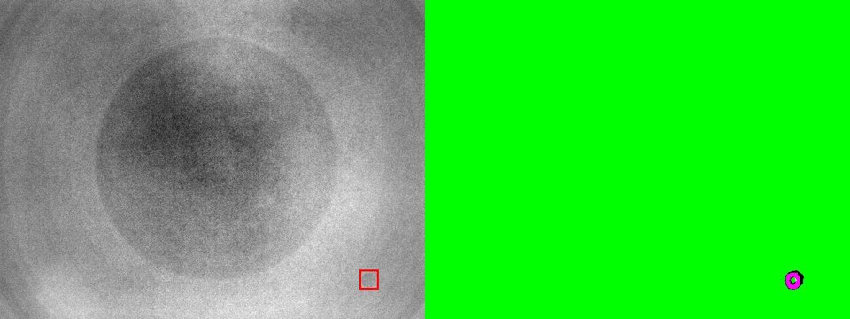
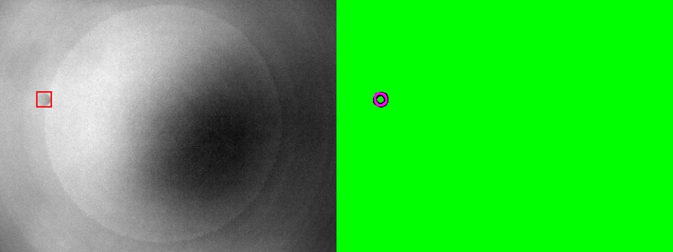
폰 카메라 검사
폰 카메라에는 어떤 불량이 생길 수 있나요?
카메라 제조 공정 중에 생기는 스크래치, 이물 삽입, 얼룩 등으로 인한 불량이 있어요. 또한, 렌즈의 빛 번짐도 생길 수 있어요.
연구실에서는 어떤 방법으로 검사를 하나요?
머신 비전 카메라로 촬영한 카메라 영상을 전처리 과정을 거친 후 딥러닝 알고리즘으로 불량 판정 합니다.
데이터는 어떻게 얻지요?
탑 엔지니어링이라는 회사와 협력하여 데이터를 얻어서 알고리즘 개발을 진행하고 있어요.
DSPL

Slide 15
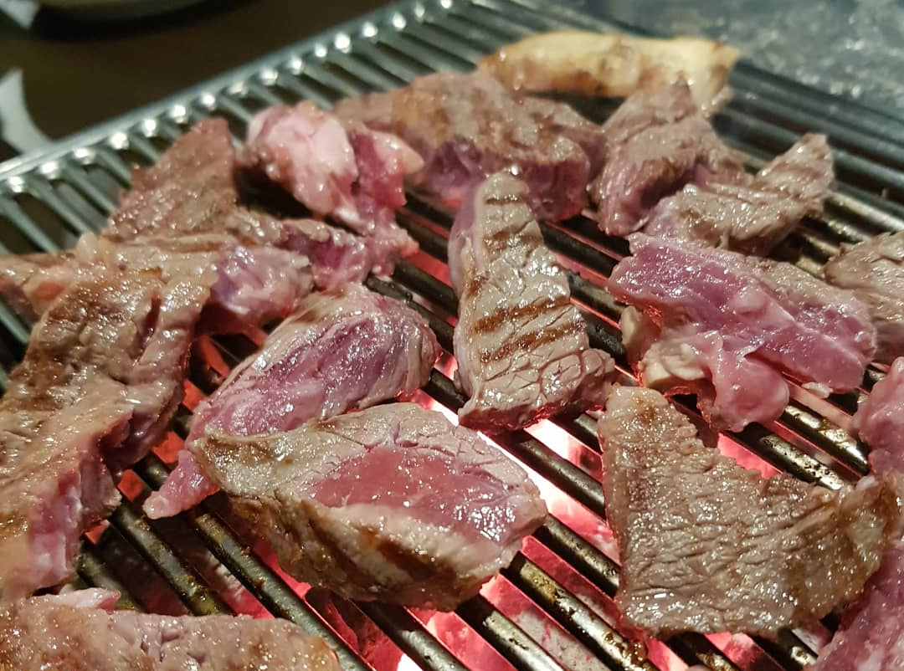
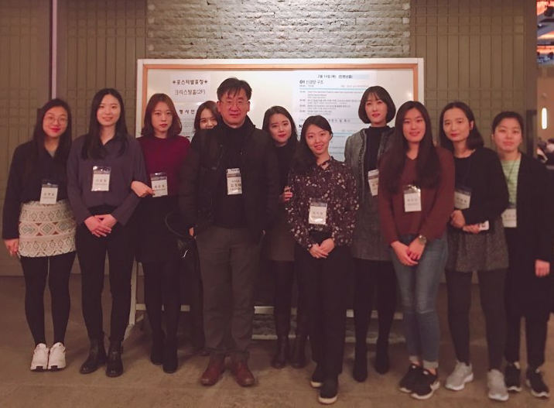
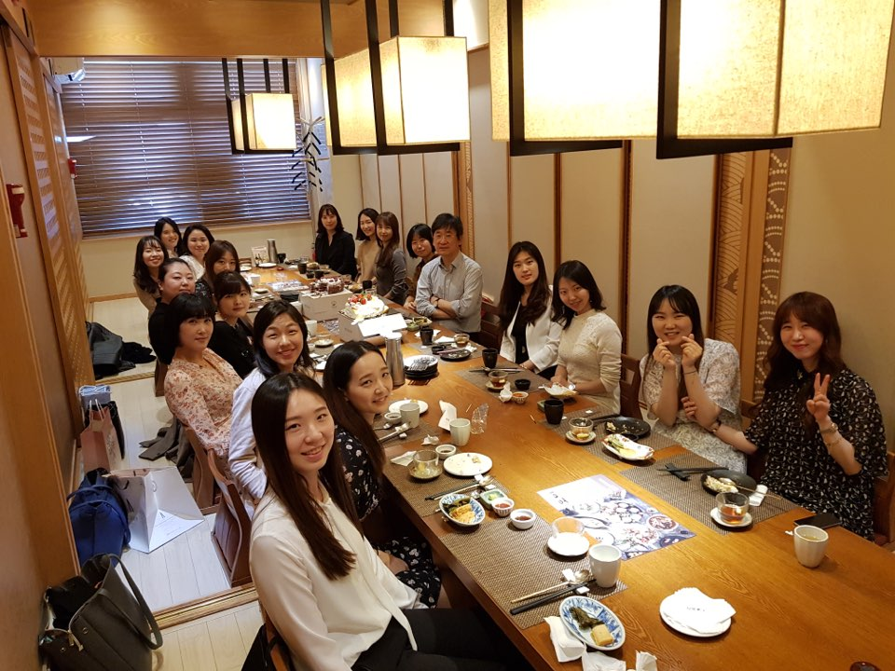
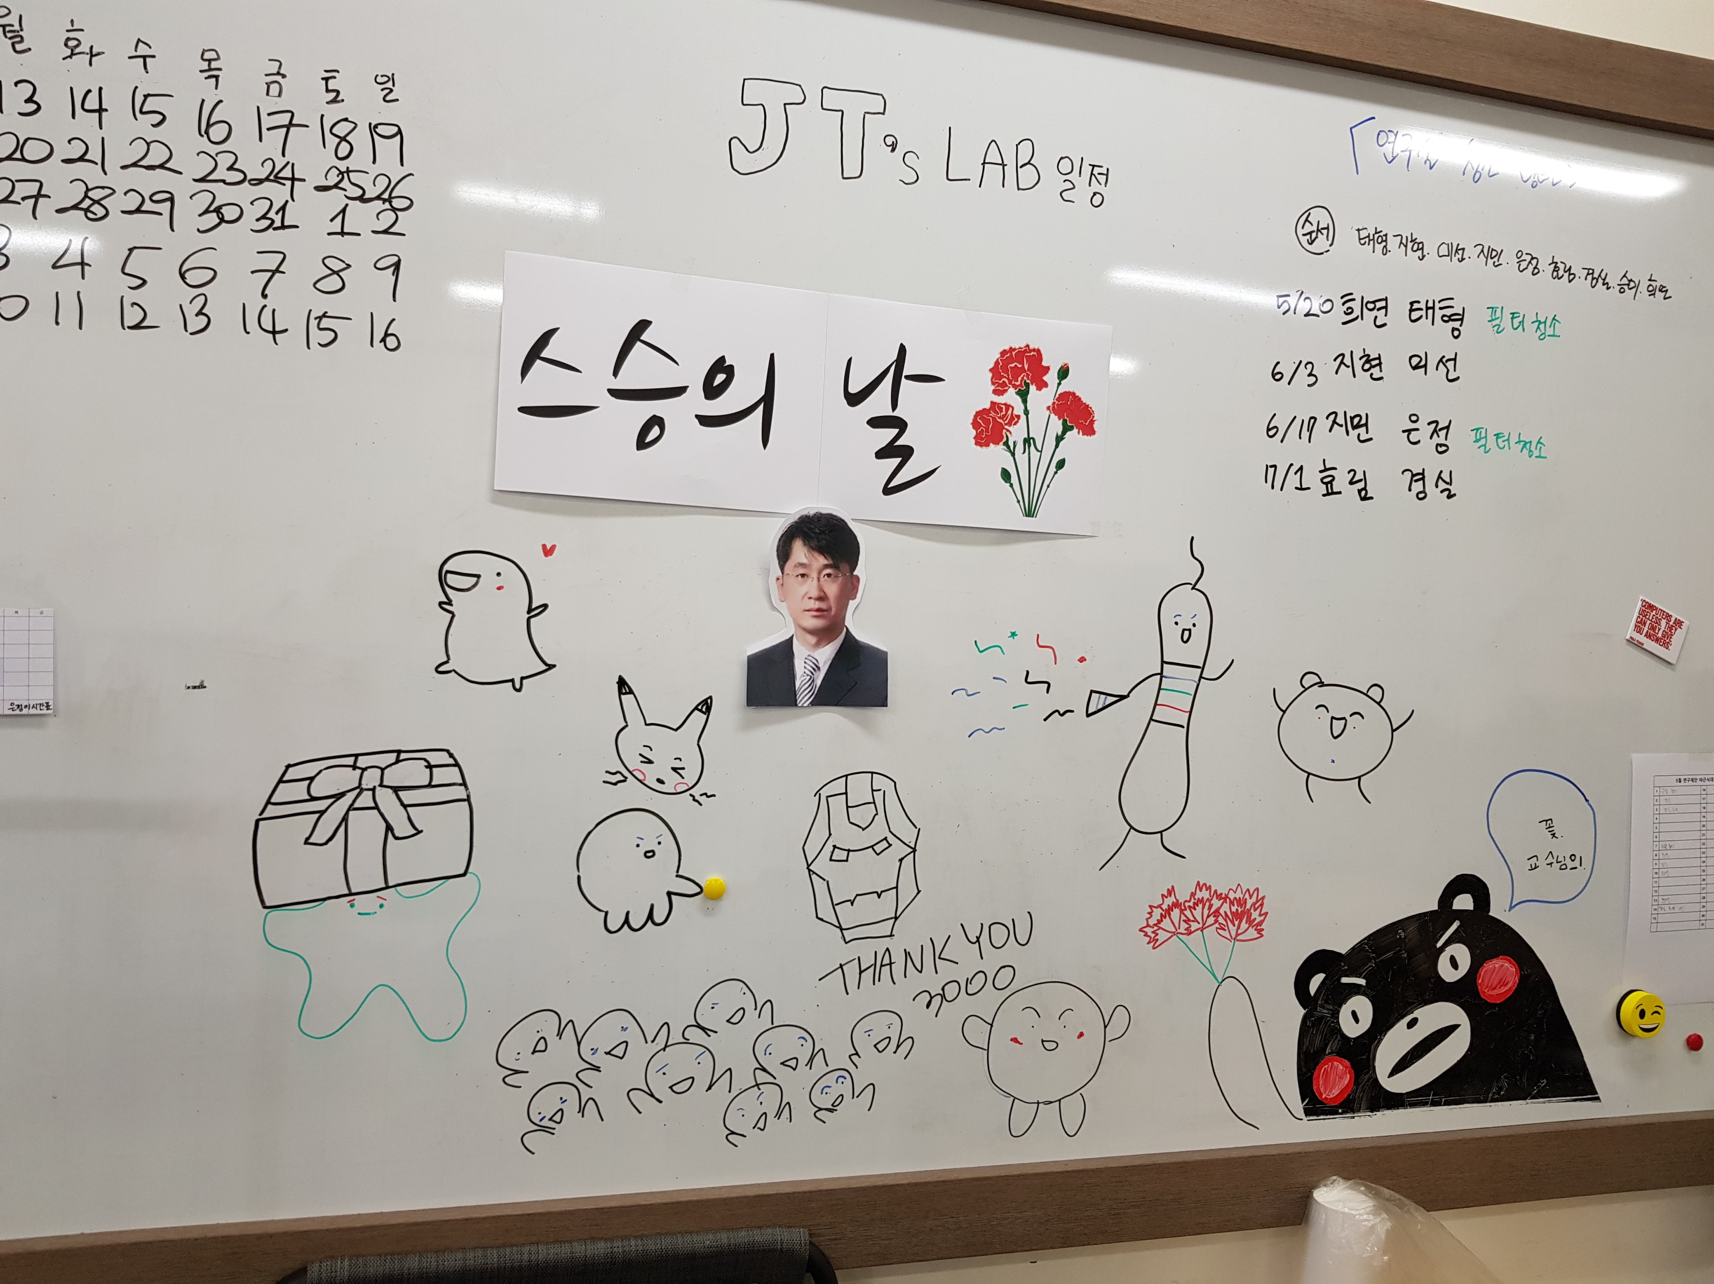
연구실 생활 맛보기
행복한 회식
학회 참석
생일 파티
선배들과의 만남
스승의 날
풍족한 랩 물품

Slide 16
“ 연구실에서 또 만나요!
기다릴게요 ~ 🥰😍 ”
DSPL

